Slide 1
どちらがこんでいるでしょう
Ａ
４㎡
Ｂ
1㎡
広さ
と人数が
わかればいい

Slide 2
どちらがこんでいるでしょう
Ａ
４㎡
Ｂ
1㎡
→４㎡
同じ面積にして考えると
くらべられる
これは4㎡あたりでくらべている

Slide 3
どちらがこんでいるでしょう
Ａ
４㎡
→1㎡
Ｂ
1㎡
同じ面積にして考えると
くらべられる
これは1㎡あたりでくらべている

Slide 4
こみぐあいは
広さと人数がわかれば
くらべられる

Slide 5
Ａ
Ｂ
Ｃ
Ｄ
たたみ6枚
たたみ6枚
たたみ8枚
たたみ10枚
２人
3人
4人
4人
① ＡとＢはどちらがこんでいるかな？
へやの広さが同じだから
Ｂ
人数の多い のほうがこんでいる

Slide 6
Ａ
Ｂ
たたみ6枚
たたみ6枚
① ＡとＢはどちらが
こんでいるかな？
へやの広さが同じだから
人数の多いほうがこんでいる
２人
3人
言いかえて
Ａは，
たたみ６まいあたり
2人
Ｂは，
たたみ６まいあたり
3人
だから，Ｂのほうがこんでいる

Slide 7
Ａ
Ｂ
Ｃ
Ｄ
たたみ6枚
たたみ6枚
たたみ8枚
たたみ10枚
２人
3人
4人
4人
② ＣとＤはどちらがこんでいるかな？
人数が同じだから
Ｃ
へやのせまい のほうがこんでいる

Slide 8
Ｃ
Ｄ
②ＣとＤはどちらが
こんでいるかな？
たたみ8枚
たたみ10枚
人数が同じだから
へやのせまいほうが
こんでいる
4人
4人
言いかえて
Ｃは，
４にんあたり
たたみ8まい
Ｄは，
４にんあたり
たたみ10まい
だから，Ｃのほうがこんでいる

Slide 9
どの部屋がこんでいるのかな。
Ａ
Ｂ
Ｃ
Ｄ
たたみ6枚
たたみ6枚
たたみ8枚
たたみ10枚
２人
3人
4人
4人
へやの広さが同じとき・・くらべられる
へやの人数が同じとき・・くらべられる

Slide 10
Ａ
Ｂ
Ｃ
Ｄ
たたみ6枚
たたみ6枚
たたみ8枚
たたみ10枚
２人
3人
4人
4人
へやの広さも人数もちがう
ＢとＣはくらべられるの？
ＢとＣはくらべられる
ＢとＣはくらべられない

Slide 11
どの部屋がこんでいるのかな。
Ａ
Ｂ
Ｃ
Ｄ
たたみ6枚
たたみ6枚
たたみ8枚
たたみ10枚
２人
3人
4人
4人
ＢとＣは，どうやればくらべられるの
ＢとＣは 1人あたりのたたみのまい数で
くらべよう。

Slide 12
Ａ
Ｂ
Ｃ
Ｄ
たたみ6枚
たたみ6枚
たたみ8枚
たたみ10枚
２人
3人
4人
4人
ＢとＣは1人あたりのたたみのまい数でくらべよう
Ｂ
６
÷
2
１人あたりたたみ 枚
３
＝
2
１人あたりたたみ 枚
Ｃ
８
÷
4
＝
2
2

Slide 13
Ａ
Ｂ
Ｃ
Ｄ
たたみ6枚
たたみ6枚
たたみ8枚
たたみ10枚
２人
3人
4人
4人
① ＡとＢはどちらがこんでいるかな？
Ａ
６
÷
2
3
１人あたりたたみ 枚
＝
３
１人あたりたたみ 枚
Ｂ
６
÷
3
＝
2
2

Slide 14
Ａ
Ｂ
Ｃ
Ｄ
たたみ6枚
たたみ6枚
たたみ8枚
たたみ10枚
２人
3人
4人
4人
④ ＡとＤはどちらがこんでいるかな？
Ａ
６
÷
3
１人あたりたたみ 枚
2
＝
3
１人あたりたたみ 枚
Ｄ
10
÷
4
＝
2.5
2.5

Slide 15
単位量あたりのねだん
コンビニＳ あんまん2個で120円
どっちが安い
コンビニＹ あんまん3個で150円
あんまん1個あたりのねだんでくらべよう
120
÷
2
60
１個あたり 円
Ｓ
＝
60
Ｙ
50
150
÷
3
＝
50
１個あたり 円

Slide 16
「たたみ１まいあたりの人数」や「あんまん1個あたりのねだん」などを，
単位量あたりの大きさ
といいます。
生活の中で，単位量あたりの大きさを調べて
くらべることがよくあります。

Slide 17
Ａの自動車とＢの自動車の性能をくらべる
Ａ ガソリン4Ｌで480km走る車
Ｂ ガソリン5Ｌで600km走る車
Ａ ガソリン1Ｌで120km走る車
Ｂ ガソリン1Ｌで120km走る車

Slide 18
マックスバリューやマルアイやハローズの
肉のねだんなどの食料品の値段をくらべる
Ａ 425ｇ980円のお肉
Ｂ 324ｇ840円のお肉
Ｃ 100ｇ524円のお肉
Ｄ 100ｇ683円のお肉

Slide 19
単位量あたりのねだん
Ａ店は，ノート2さつで180円で売っています。
Ｂ店は，ノート５さつで400円で売っています。
１さつあたりのねだんは，
どちらがどれだけ安いですか。
180
÷
2
90
１さつあたり 円
Ａ
＝
90
Ｂ
80
400
÷
5
＝
80
１さつあたり 円
Ｂ店のほうが，１さつあたり１０円安い

Slide 20
単位量あたりのねだん
Ａ店は，ノート10さつで1200円で売っています。
Ｂ店は，ノート８さつで1000円で売っています。
１さつあたりのねだんは，
どちらがどれだけ安いですか。
1200
÷
10
120
１さつあたり 円
Ａ
＝
120
Ｂ
125
1000
÷
8
＝
125
１さつあたり 円
Ａ店のほうが，１さつあたり5円安い

Slide 21
「１まいあたりのねだん」でくらべましょう。
２つの店で写真をプリントしました。
Ａ店では2まいプリントして80円かかり，
Ｂ店では5まいで150円かかりました。
2まいで80円
Ａの店
5まいで150円
Ｂの店
どちらのお店のほうが安いといえますか。

Slide 22
「１まいあたりのねだん」でくらべましょう。
２つの店で写真をプリントしました。
Ａ店では2まいプリントして80円かかり，
Ｂ店では5まいで150円かかりました。
どちらのお店のほうが安いといえますか。
80
÷
2
40
１まいあたり 円
Ａ
＝
40
Ｂ
30
150
１まいあたり 円
÷
5
＝
30
Ｂ店のほうが，安い

Slide 23
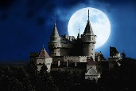
「１まいあたりのねだん」でくらべましょう。
２つの店で写真をプリントしました。
Ａ店では25まいプリントして750円かかり，
Ｂ店では40まいで1400円かかりました。
25まいで750円
Ａ
…
40まいで1400円
Ｂ
…
どちらのお店のほうが安いといえますか。

Slide 24
「１まいあたりのねだん」でくらべましょう。
２つの店で写真をプリントしました。
Ａ店では25まいプリントして750円かかり，
Ｂ店では40まいで1400円かかりました。
どちらのお店のほうが安いといえますか。
750
÷
25
30
１まいあたり 円
Ａ
＝
30
Ｂ
35
1400
÷
40
35
１まいあたり 円
＝
Ａ店のほうが，安い

Slide 25
Ｐ161 5
みのるさん家では，50㎡の畑から，
じゃがいもが63kgとれました。
ゆたかさんの家では，80㎡の畑から，
108㎏とれました。
１㎡あたりにとれるじゃがいもの量は，どちらがどれだけ多いですか。
みのるさん
式
63÷50＝
1.26
1㎡あたり1.26㎏
ゆたかさん
108÷80＝
1.35
1㎡あたり1.35㎏

Slide 26
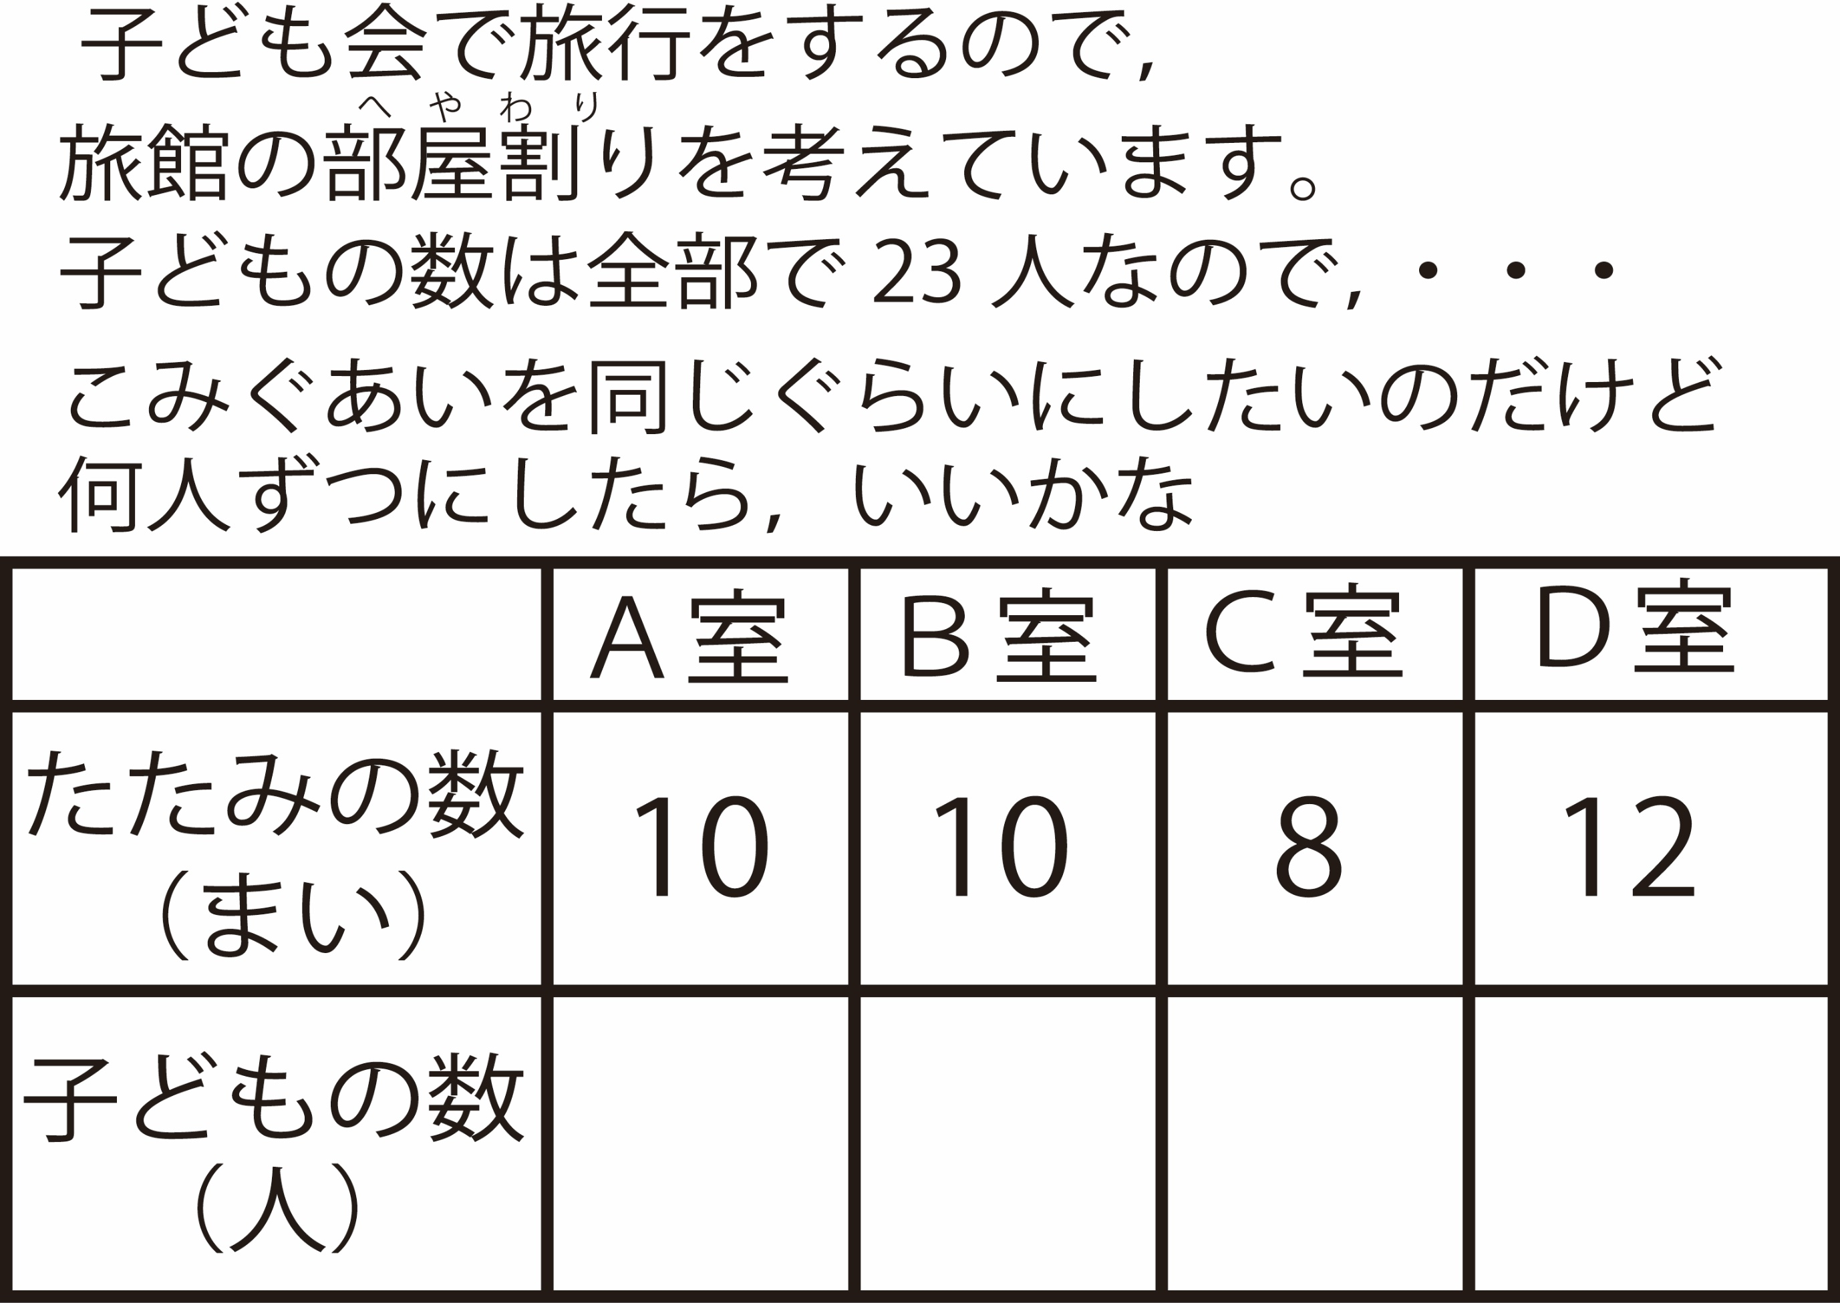
どの部屋がこんでいるかな
6
５
5
７

